Slide 1



Apropos de Moi
Je suis Ibrahima Sory Traoré, étudiant à l’Institut Supérieur de Technologie de Mamou, affilié à Simplon Guinée. Passionné par le développement de solutions informatiques, je m’intéresse particulièrement à l’optimisation de la gestion des entreprises. Ce projet de Système de Gestion des Ressources Humaines (SGRH) illustre mon engagement à automatiser et sécuriser les processus RH, en proposant aux PME une application web simple, intuitive et performante.
01

Slide 2

Introduction
Context du Projet
Objectives du SGRH
Problematique
Justification du ProJet
Fonctionalité principals
Technologies Utiliser
Outilser Utiliser
Presentation du ProJet
Budget
Remerciement
02

Slide 3




Introduction
Le SGRH est un système informatisé qui vise à gérer les ressources humaines par des entreprise de manière efficace et efficiente. Il permet de centraliser et d'automatiser les fonctions RH, améliorant ainsi la productivité et la prise de décision.
03

Slide 4

Contexte du projet
Les entreprises sont confrontées à une concurrence accrue et à des exigences de performance élevées. Il est essentiel de disposer d'un système de gestion des ressources humaines efficace pour atteindre les objectifs et améliorer la compétitivité.
04

Slide 5


Objectifs Global
L’objectif principal du projet SGRH est de concevoir et mettre en place un système informatisé pour gérer efficacement toutes les activités liées aux ressources humaines d’une organisation, afin d’optimiser la gestion des employés, des départements, des congés, des salaires, des formations et du recrutement, tout en améliorant la productivité et la prise de décision grâce à une interface centralisée et accessible.
05

Slide 6
Objectifs Spécifique
Le Système de Gestion des Ressources Humaines (SGRH) vise à centraliser et sécuriser les données des employés tout en facilitant la gestion des absences, des congés et des présences. Il permet également la génération automatique des bulletins de paie et offre une interface intuitive pour les utilisateurs autorisés. Grâce aux rapports statistiques et analytiques, il soutient la prise de décision, tout en assurant une traçabilité complète des actions pour plus de transparence et de fiabilité.
06

Slide 7

Problématique
La gestion manuelle des ressources humaines présente plusieurs défis, notamment la perte de temps, les erreurs et le manque de traçabilité. Comment permettre aux entreprises d’avoir un outil centralisé et fiable pour gérer le capital humain ?
07

Slide 8
Solution proposer
Le projet de SGRH est justifié par les avantages qu'il présente, notamment la modernisation des processus RH, l'amélioration de l'efficacité et de la productivité, et la réduction des erreurs.
08

Slide 9
Fonctionnalités principales
Le SGRH offrira les fonctionnalités suivantes :
Gestion des employés
Ajout / modification, contrats, informations
Gestion des demandes
Congés, validations, solde
Gestion des présences
Pointage, retards, absences
Suivi des formations
Planification et archivage
Gestion des salaires
Calcul automatique, primes, bulletins
Recrutement
Offres, tri de candidatures, suivi
09

Slide 10
Fonctionnalités principales
Gestion des départements
Ajout , modification et suppression
Évaluation des performances
Objectifs, suivi, évaluation annuelle
Rapports et statistiques
Taux d’absentéisme, turnover, historique des salaires
10

Slide 11
Technologie Utiliser
Frontend
Backend
Base de données
React
Tailwind CSS
Chart.js
leaflet
Node.js
Express
Nod emailer
jwt
MongoDB
11

Slide 12



Les outils utiliser
Postman
GitHub
Vs code
12

Slide 13
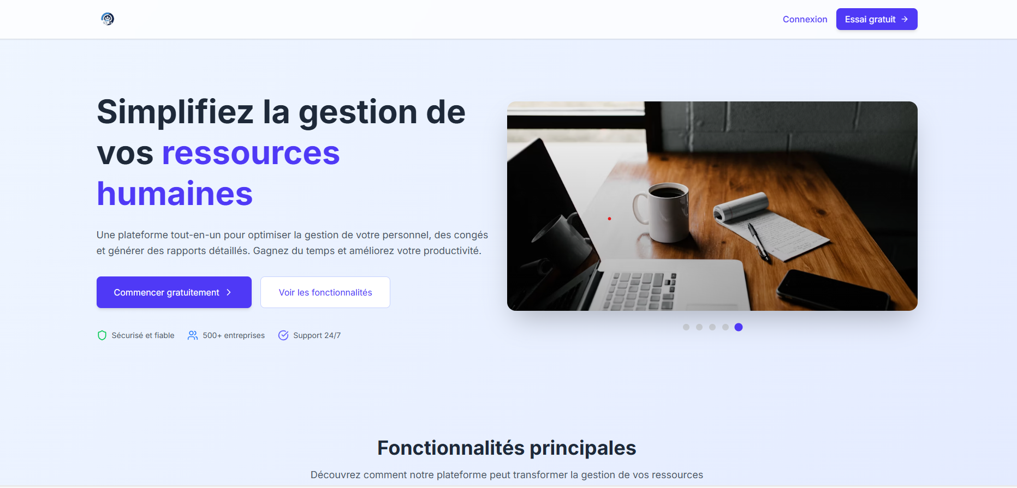

sgrh2133@gmail.com
Demonstrations
September 2025
13

Slide 14

Budget
Le budget total pour réaliser se projet de SGRH est de
60.000.000 GNF
Il sera utilisé pour couvrir les coûts de développement, de déploiement,Maquette et de maintenance du système.
14

Slide 15
Conclusion et Remerciement
Avant tout , je remercie le Tout-Puissant ALLAH , source de sagesse et de persévérance, qui m’a accordé la santé et la force nécessaires pour mener à bien ce projet. La réalisation de ce Système de Gestion des Ressources Humaines a été une expérience enrichissante, mêlant théorie et pratique. Je tiens à exprimer toute ma reconnaissance à Simplon Guinée, pour la qualité de la formation et l’accompagnement offert. Mes remerciements vont à l’Institut Supérieur de Technologie de Mamou pour le cadre académique favorable. Une pensée particulière à la ville de Mamou, dont l’environnement a nourri mon inspiration. Je remercie également notre formateur, Monsieur Ibrahima Sory Diallo, pour son dévouement et ses enseignements précieux. Je n’oublie pas mes camarades et toutes les personnes ayant contribué, de près ou de loin, à ce travail. Enfin, toute ma gratitude va à mes parents, pour leurs prières, leurs sacrifices et leur amour inconditionnel je vous remercie !
15

Slide 16


17
sgrh2133@gmail.com
Merci pour
votre attention

